Slide 1






Khởi động

Slide 2
Thứ… ngày… tháng… năm…
TIẾNG VIỆT
Chủ điểm: Những trải nghiệm thú vị
Bài 20 – Tiết 4
Luyện tập: Viết đoạn văn tả ngôi nhà của mình

Slide 3




THỬ TÀI NHÍ
THỬ TÀI NHÍ

Slide 4
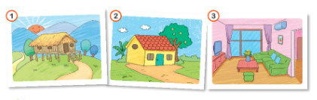

4. Quan sát tranh, nêu đặc điểm của sự vật trong mỗi tranh

Slide 5


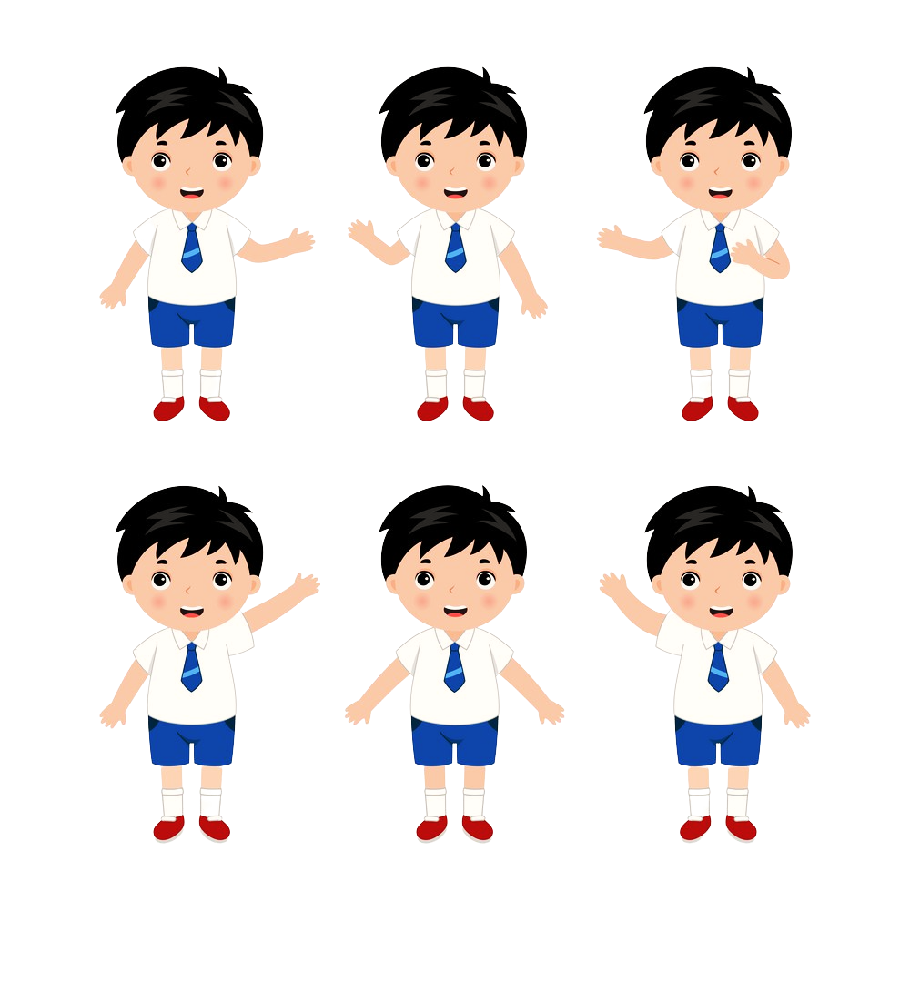





Slide 6


TRÌNH BÀY
NHẬN XÉT

Slide 8
NHÀ VĂN NHÍ
NHÀ VĂN NHÍ

Slide 9
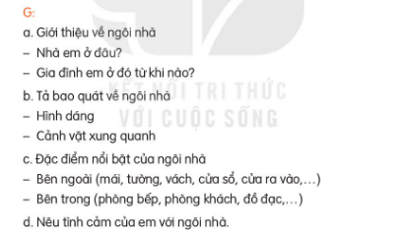

2. Viết đoạn văn tả ngôi nhà của em

Slide 10
THẢO LUẬN NHÓM BỐN
(Trả lời các câu hỏi gợi ý và ghi nhận theo sơ đồ tư duy).

Slide 11

Bao quát
Giới thiệu ngôi nhà
SƠ ĐỒ TƯ DUY
Tả ngôi nhà của em
Hình dáng
Địa điểm
Thời gian ở
Cảnh vật xung quanh
Cảm xúc của em
Bên ngoài
Đặc điểm
Bên trong

Slide 12
TRÌNH BÀY
NHẬN XÉT

Slide 13





Trao đổi bài viết
Bài viết có nhiều câu văn hay
(dùng từ hay)
Bài viết có sáng tạo
(thêm ý mới)
Bài viết đã đúng yêu cầu

Slide 14

Bài làm mẫu
Ngôi nhà thân yêu của em nằm sâu trong con ngõ nhỏ vắng lặng. Nhưng ngôi nhà lúc nào cũng đầy ắp tiếng cười vui và tình thương yêu ấm áp. Ngôi nhà ba tầng với cánh cửa gỗ nâu sẫm đã sờn màu. Phòng khách nhà em lúc nào cũng gọn gàng, ngăn nắp với nhiều đồ vật: bộ bàn ghế, ti vi, lọ hoa,... Em thích nhất là những bức tranh, bức ảnh treo dọc theo chiếc cầu thang uốn lượn. Chiếc cầu thang dẫn lên phòng ngủ của bố mẹ và của anh em em. Trên ban công, mẹ em trồng mấy chậu hoa lan, hoa hướng dương, hoa hồng rực sắc. Chúng điểm tô cho ngôi nhà trở nên tươi đẹp hơn để em luôn yêu ngôi nhà của mình.

Slide 15

Về nhà

Slide 16
TẠM BIỆT VÀ HẸN GẶP LẠI

